Slide 1
EVANGHELIA ÎN TOATĂ LUMEA
Studiul 13 pentru 26 septembrie 2015

Slide 2
«Crede în Domnul Isus, şi vei fi mântuit » (Fapte 16:31)
Aceasta este o afirmație clară despre cum putem obține mântuirea. Cu toate acestea, ne putem pune câteva întrebări cu privire la acest aspect:
Doar creștinii pot avea parte de mântuire?
În fața realității morții a milioane de persoane în fiecare generație, fără a-L cunoate pe Isus, ne putem pune alte câteva întrebări:
Va mântui Dumnezeu întreaga lume, pentru că El îi iubește pe toți (universalism)?
Numai creștinii de o anumită confesiune vor fi mântuiți?
Poate cineva să fie mântuit fără să Îl cunoască pe Isus?
Orice religie este capabilă de a obține mântuirea (pluralism)?
În final, ne putem pune câteva întrebări cu privire la predicarea Evangheliei în întreaga lume:
De ce este necesar ca întreaga lume să audă mesajul Evangheliei?
Este posibil ca întreaga lume să audă Evanghelia?

Slide 3
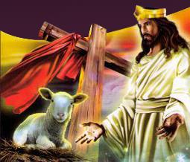
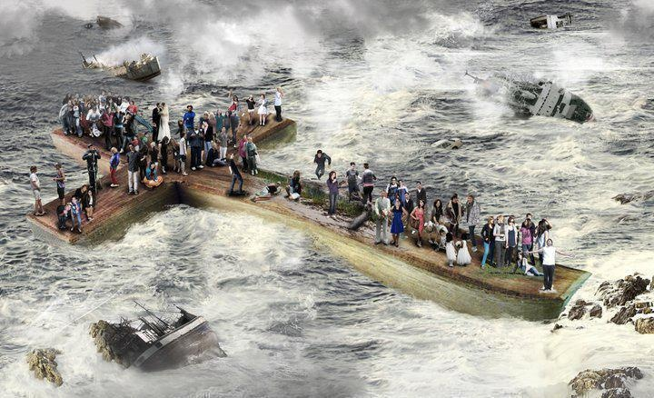
NUMAI CREȘTINII VOR FI MÂNTUIȚI?
«El este «piatra lepădată de voi, zidarii, care a ajuns să fie pusă în capul unghiului.» În nimeni altul nu este mântuire: căci nu este supt cer nici un alt Nume dat oamenilor, în care trebuie să fim mântuiți.» (Fapte 4:11-12)
Petru lasă clar de înțeles faptul că nu există alt drum spre mântuire, decât prin Isus. Așadar, putem deduce faptul că numai creștinii pot primi mântuirea.
Ba chiar există denominațiuni care consideră că în afara bisericii lor nu există mântuire.
Pe de altă parte, chiar Petru afirmă: «În adevăr, văd că Dumnezeu nu este părtinitor, ci că, în orice neam, cine se teme de El şi lucrează neprihănire este primit de El.» (Fapte 10:34-35).
Dacă există persoane care se tem de Dumnezeu și fac voia Sa, fără a-L cunoaște pe Isus, nu vor fi salvate chiar dacă nu sunt creștini?

Slide 4
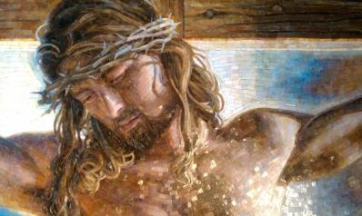
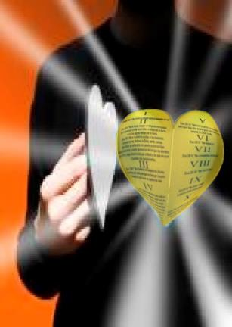
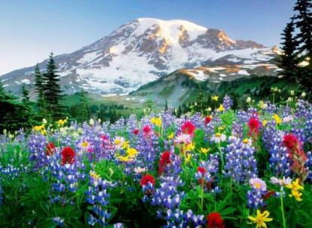
POATE CINEVA SĂ FIE MÂNTUIT FĂRĂ SĂ ÎL CUNOASCĂ PE ISUS?
«Când Neamurile, măcar că n-au lege, fac din fire lucrurile Legii, prin aceasta ei, cari n-au o lege, îşi sunt singuri lege; şi ei dovedesc că lucrarea Legii este scrisă în inimile lor; fiindcă despre lucrarea aceasta mărturiseşte cugetul lor şi gândurile lor, cari sau se învinovăţesc sau se dezvinovăţesc între ele. Şi faptul acesta se va vedea în ziua când, după Evanghelia mea, Dumnezeu va judeca, prin Isus Hristos, lucrurile ascunse ale oamenilor. » (Romani 2:14-16)
Nimeni nu poate fi mântuit decât prin sângele lui Isus, chiar dacă nu știe că sângele Lui l-a mântuit.
Prin legea scrisă de Dumnezeu în inimă și prin mărturia lucrurilor create, orice persoană poate accepta sau respinge mânuirea (Romani 1:20).
Deși nu au auzit niciodată vorbindu-se de Isus, El îi va Mântui dacă răspund conform cu lumina pe care au primit-o (Ioan 10:16).

Slide 5
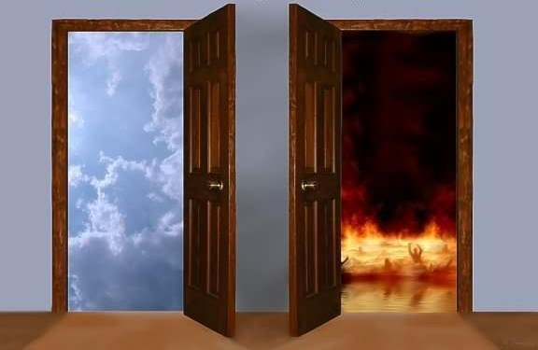
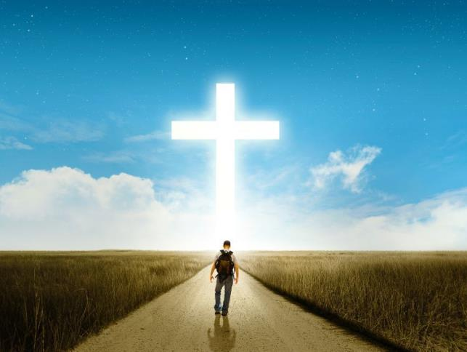
UNIVERSALISM ȘI PLURALISM
«pentruca toţi cei ce n-au crezut adevărul, ci au găsit plăcere în nelegiuire, să fie osîndiţi.» (2 Tesaloniceni 2:12)
Universalismul învață că, deoarece Dumnezeu este dragoste, El va da viață veșnică tuturor, fără să țină cont de ce au făcut pe acest pământ. Pentru ei nu este moarte veșnică, nici condamnare.
Acestă ideologie este contrară învățăturilor lui Isus: este un drum spre mântuire și unul spre pierzare (Matei 7:13-14).
Pluralismul ne învață că orice religie duce la mântuire.
Dar am văzut că este numai o cale spre mântuire: Isus (Fapte 4:11-12). Chiar dacă un budist va fi mântuit de sinceritatea cu care își ascultă conștiința nu înseamnă că Buda l-a mântuit. Isus a făcut-o.

Slide 6
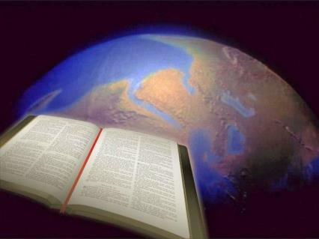
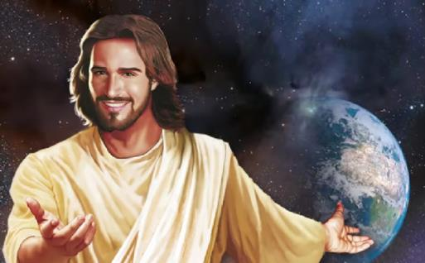
ESTE NECESAR SĂ SE VESTEASCĂ EVANGHELIA?
«Apoi le-a zis: „Duceţi-vă în toată lumea, şi propovăduiţi Evanghelia la orice făptură.» (Marcu 16:15)
Chiar dacă păgânii pot răspunde pozitiv la revelația divină «minimă», aceasta nu înseamnă că Dumnezeu nu vrea ca ei să aibe o cunoștință mai mare despre calea spre mântuire.
Dumnezeu îi iubește pe toți oamenii, dar toți suntem păcătoți și avem nevoie de harul care ne-a fost descoperit prin Isus. El și-a chemat biserica să împrăștie vestea bună a harului Său întregii lumi. Avem o poruncă clară: «înalță-ți glasul» (Isaia 40:9). Este responsabilitatea noastră să spunem lumii despre calea mântuirii, vestea bună a Evangheliei.

Slide 7
«Biserica este instrumentul ales de Dumnezeu pentru mântuirea oamenilor. Ea a fost organizată pentru slujire, iar misiunea ei este aceea de a duce lumii Evanghelia. De la început, planul lui Dumnezeu a fost acela ca, prin biserica Sa, să descopere lumii plinătatea și desăvârșirea Lui. Membrii bisericii, aceia pe care i-a chemat din întuneric la lumina Sa minunată, au datoria să facă cunoscut mărirea Sa. Biserica este depozitara bogățiilor harului lui Hristos; și, prin biserică, se va descoperi, în cele din urmă, chiar domniile și „stăpânirile din locurile cerești”, ultima și deplina desfășurare a iubirii lui Dumnezeu (Efeseni 3:10).»
E.G.W. (Faptele apostolilor, pag. 9)

Slide 8
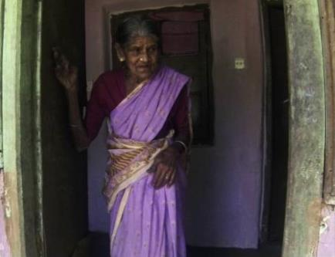
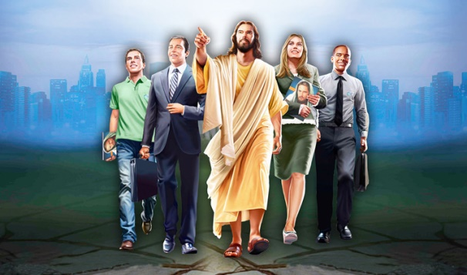
ESTE POSIBIL SĂ VESTIM EVANGHELIA ÎNTREGii LUMI?
«Evanghelia aceasta a Împărăţiei va fi propovăduită în toată lumea, ca să slujească de mărturie tuturor neamurilor. Atunci va veni sfîrşitul.» (Matei 24:14)
Lucrările misionare destinate convertirii necreștinilor s-au confruntat cu unele obstacole:
Planificare inadecvată.
Educare, vindecare și ajutor, fără predicarea evangheliei.
Resurse și personal insuficient.
Popoare care interzic predicarea Evangheliei.
Dar avem de la Dumnezeu următoarele promisiuni:
El însuși ne va însoți (Matei 28:20).
Dușmanii noștri nu ne vor putea învinge (Matei 16:18).
Mesajul va ajunge la întreaga lume (Fapte 1:8).
Cuvântul lui Dumnezeu va prospera și își va împlini misiunea (Isaia 55:11).

Slide 9
«Sunt mulți aceia care strigă după viul Dumnezeu, tânjind după prezența divină. Teoriile filozofice sau eseurile literare, oricât de strălucite ar fi ele, nu pot satisface cerința spirituală a inimii. Afirmațiile și născocirile omenești nu au valoare mântuitoare. Cuvântul lui Dumnezeu trebuie să vorbească oamenilor. Cei care au auzit numai tradiții, teorii și precepte omenești, trebuie să audă vocea Lui, al Cărui Cuvânt poate renaște sufletul spre viață veșnică.»
E.G.W. (Parabolele Domnului Hristos, pag.40 )

